Slide 1
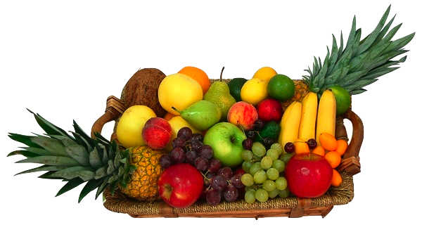
অনেক
শুভেচ্ছা

Slide 2
উপস্থাপনায়ঃ
খলিলুর রহমান
সহকারী শিক্ষক
আক্কেলপুর মডেল সরকারি প্রাথমিক বিদ্যালয় ।

Slide 3
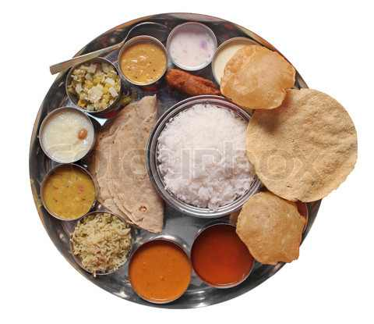
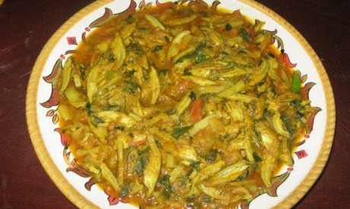
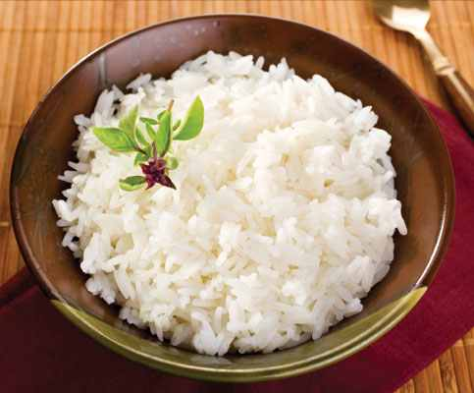
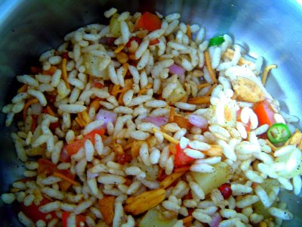
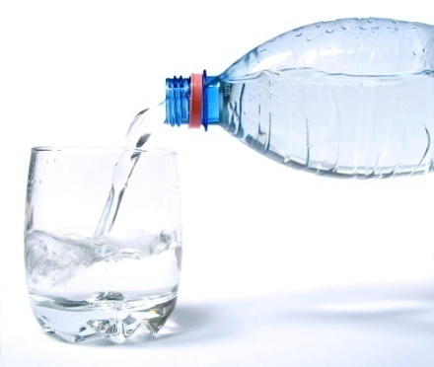
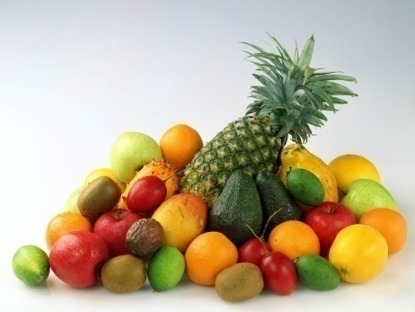
ছড়া
হরেক রকম খাবার দিয়ে
করি ভুড়িভোজ,
আমিষ আছে ছোটমাছে
খাও যদি রোজ।
শর্করা পাবে তুমি
আলু আর ভাতে,
তেল-মাখা ঝালমুড়ি
স্নেহ আছে তাতে।
নিরাপদ পানি খাও
ফল প্রতিদিন
পেয়ে যাবে খনিজ লবণ
সাথে ভিটামিন।।

Slide 4
আজকের পাঠ
সাধারনপাঠ- সুস্থ জীবনের জন্য খাদ্য
বিশেষ পাঠঃ
“পরিমিত খাদ্য কেন গ্রহন করব?

Slide 5
পাঠশেষে শিশুরা যা শিখবেঃ
শিক্ষার্থীরা খাদ্য কী তা জানবে।
আমরা কেন খাদ্য গ্রহন করি তা জানবে।
সুস্থ সবল দেহের জন্য কেমন খাদ্য গ্রহন করা দরকার তা জানবে।
খাদ্যের প্রধান উপাদানগুলো কী কী তা জানবে।

Slide 6
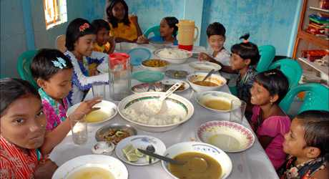
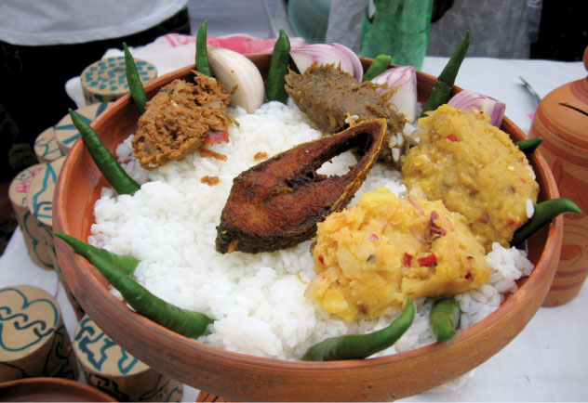
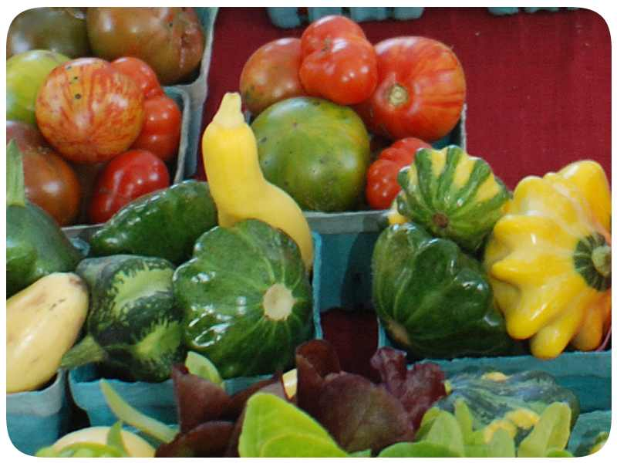
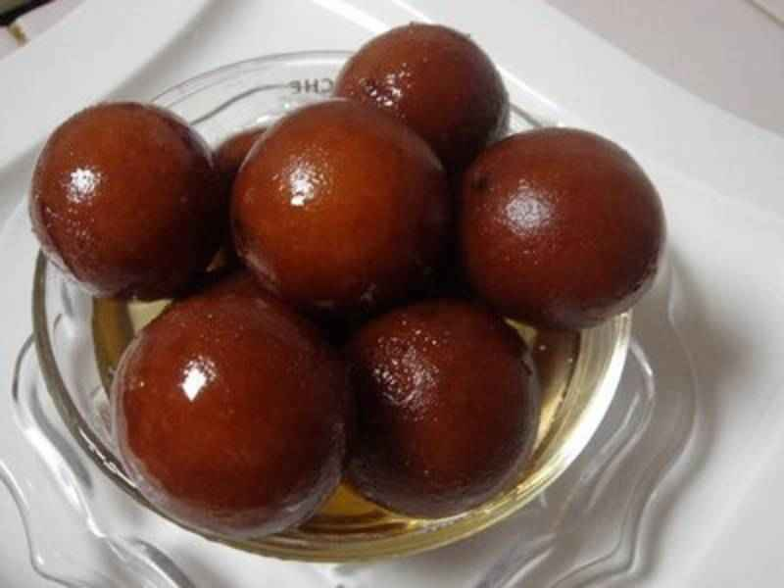

Slide 8
আমাদের আজকের পাঠ
সুস্থ জীবনের জন্য খাদ্য

Slide 9
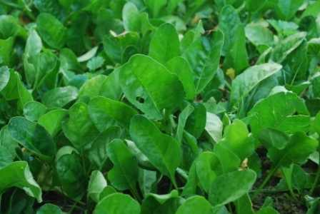
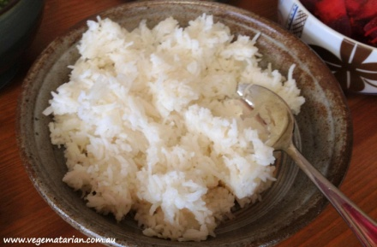
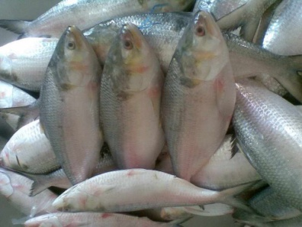
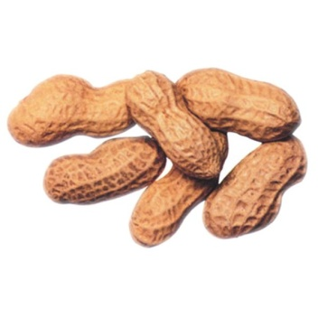
খনিজ লবন
ভিটামিন
শর্করা
খাদ্য উপাদান
পানি
আমিষ
স্নেহ

Slide 10
শর্করা
খাদ্য উপাদান
আমিষ
স্নেহ

Slide 11
শর্করা
শর্করা দেহে শক্তি যোগায়

Slide 12
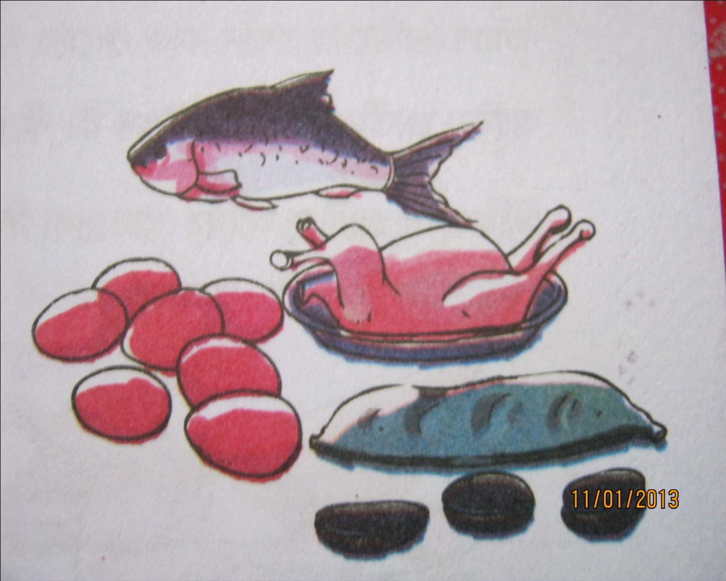
আমিষ
আমিষ দেহের গঠন, ক্ষয়পূরণ ও বৃদ্ধিসাধন করে

Slide 13
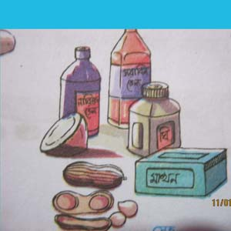
স্নেহ
স্নেহ শরীরের তাপমাত্রা নিয়ন্ত্রন করে, ত্বক ভাল রাখে

Slide 14
দলীয় কাজ:
দলের নাম: আম: প্রশ্ন: খাদ্য কী?
দলের নাম: লিচু: প্রশ্ন: প্রধান খাদ্য উপাদানগুলো কী কী?

Slide 15
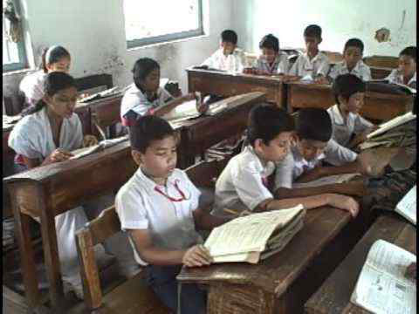
পাঠ্য বইয়ের সাথে সংযোগ স্থাপন

Slide 16
মূল্যায়ণঃ

Slide 17
ক) সুস্থ -সবল দেহের জন্য সবার ---- খাদ্য গ্রহন করা প্রয়োজন।
খ) নিচের কোন কারণে দেহ ভারী হয়?
গান ২) ঘুম ৩) পড়া লেখা ৪) অতিরিক্ত খাবার
গ। স্নেহ জাতীয় খাবার হল-----------
১। মাখন ২। ডিম ৩। শিম ৪। গাজর

Slide 18
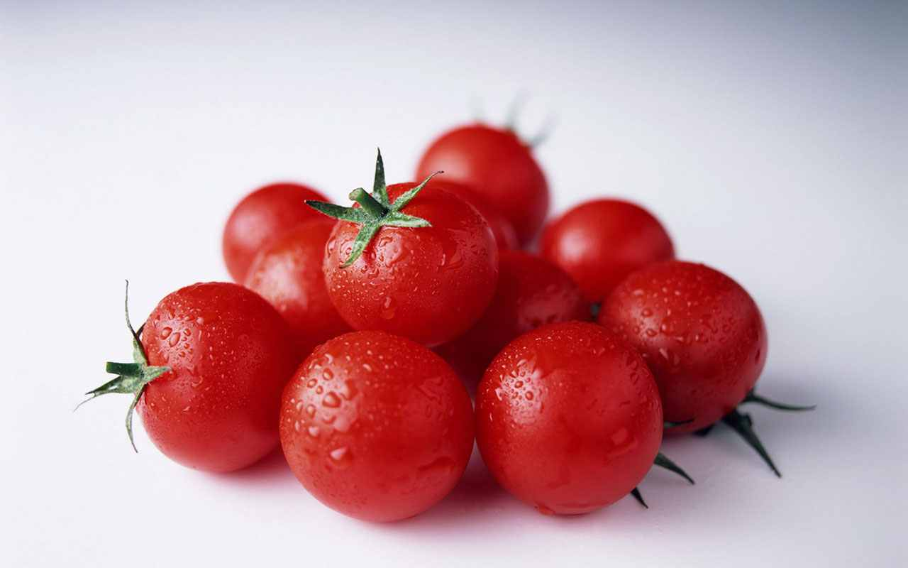
“সুস্থ যদি থাকতে চাও
সব ধরণের খাবার খাও”
ভালো থেকো

